Slide 1
Política Nacional de Atenção Integral à Saúde e Qualidade de Vida de Mulheres na Menopausa:
desafios e caminhos para a implementação
Lizandra Moura Paravidine Sasaki
Médica Ginecologista
Chefe Unidade Saúde da Mulher – HUB-UnB-Ebserh
Mestre e Doutora – Faculdade de Medicina – UnB
Presidente Sociedade de Ginecologia e Obstetrícia DF - FEBRASGO

Slide 2
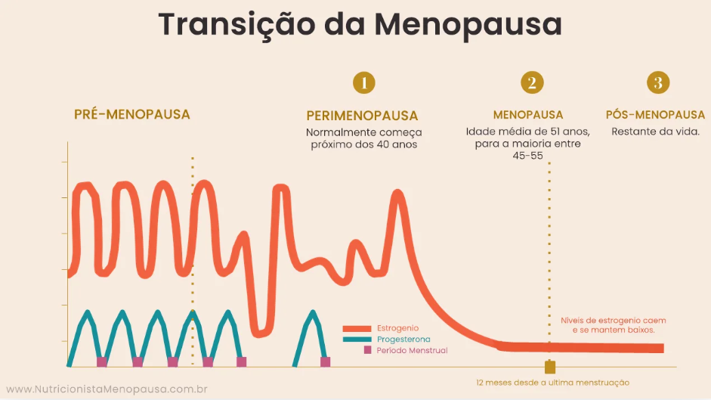
O que é

Slide 3

Sintomas

Slide 4

Climatério e menopausa
IRREGULARIDADE MENSTRUAL
TRANSTORNOS COGNITIVOS
OSTEOPOROSE
ONDAS
DE CALOR
DIFICULDADE DE CONCENTRAÇÃO
PELE SECA
INSÔNIA
MUDANÇAS DE HUMOR
FADIGA
ANSIEDADE E DEPRESSÃO
SECURA VAGINAL
SARCOPENIA
DOR NAS ARTICULAÇÕES
PERDA
DE LIBIDO
GANHO DE PESO
Yang JL, Hodara E, Sriprasert I, Shoupe D, Stanczyk FZ. Estrogen deficiency in the menopause and the role of hormone therapy: integrating the findings of basic science research with clinical trials. Menopause. 2024 Oct 1;31(10):926-939

Slide 5
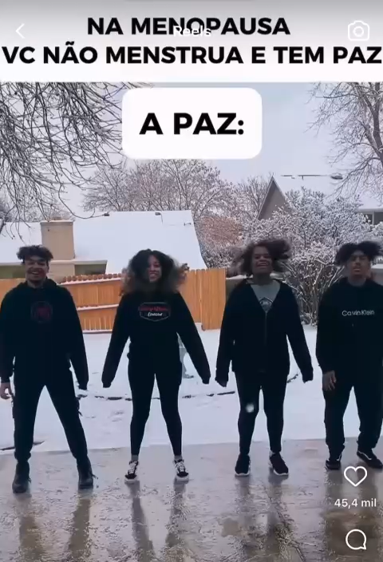
@deboraphnutri

Slide 6

Tratamento

Slide 7
Primeira linha – Terapia Hormonal

Slide 8
Indicações Formais da Terapia Hormonal
Sintomas vasomotores
Sintomas geniturinários
Prevenção e tratamento da osteoporose
Tratamento do hipoestrogenismo prematuro
Consenso Brasileiro de Terapêutica Hormonal do Climatério, 2024, SOBRAC

Slide 9
Indicações Não Formais da Terapia
Hormonal
Saúde mental – depressão /ansiedade
Transtorno de cognição
Distúrbios no sono
Pele
Dores articulares
Sarcopenia
Sexualidade
Doenças cardiovasculares
Consenso Brasileiro de Terapêutica Hormonal do Climatério, 2024, SOBRAC

Slide 10
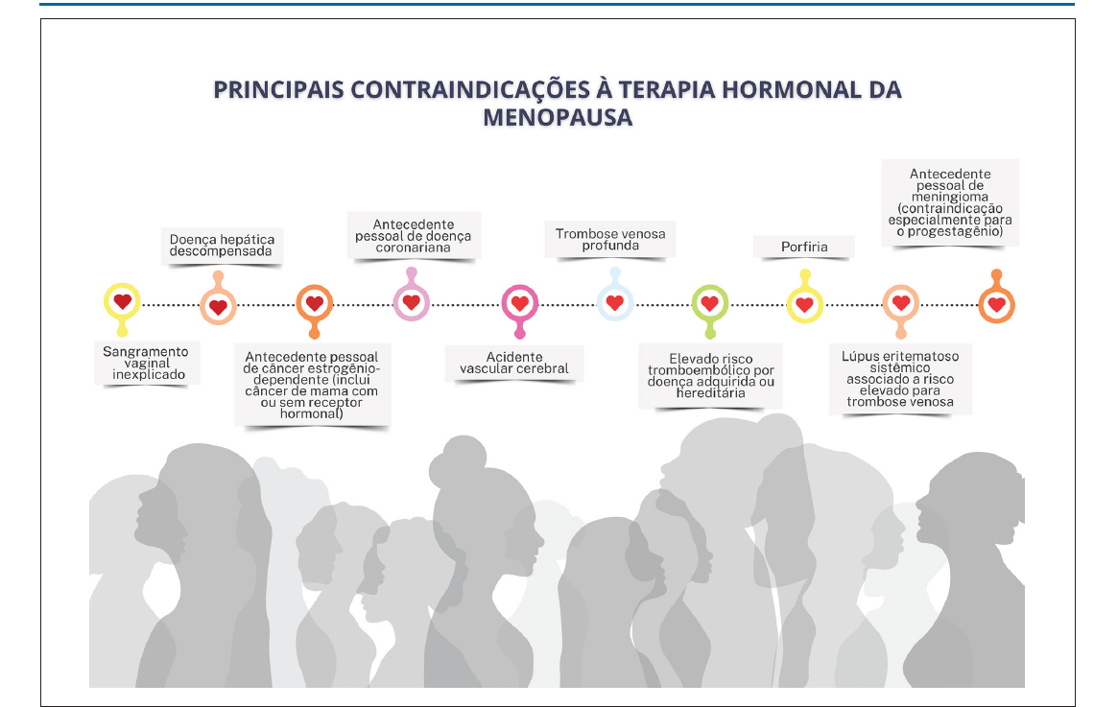
Diretriz Brasileira sobre a Saúde Cardiovascular no Climatério e na Menopausa – 2024

Slide 11
Combinada -
Estrogênio + Progesterona
Isolada -
Estrogênio
Formas de terapia hormonal
Consenso Brasileiro de Terapêutica Hormonal do Climatério, 2024, SOBRAC

Slide 12
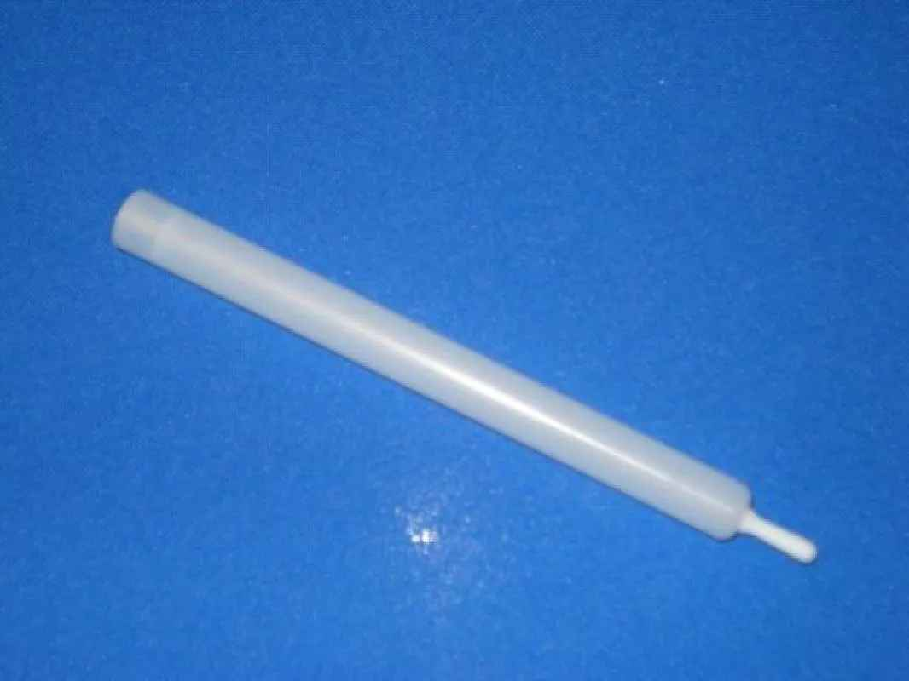
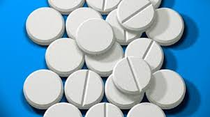

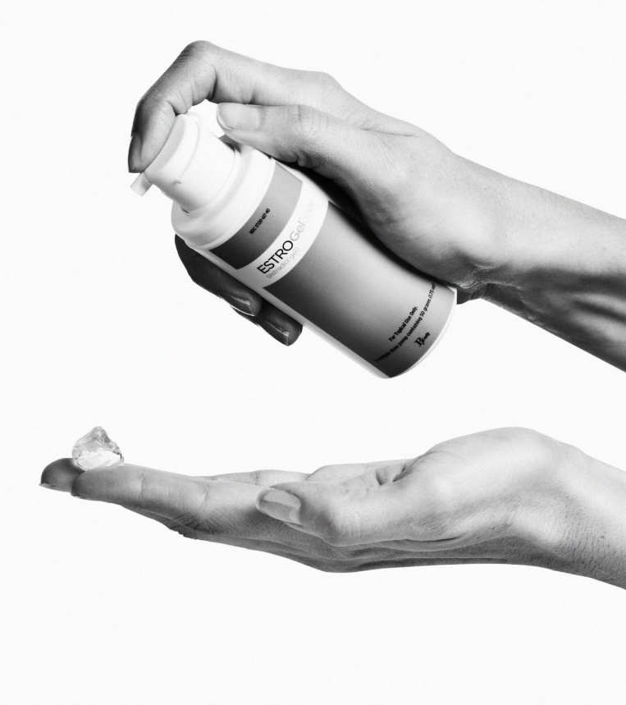
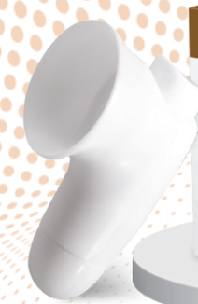
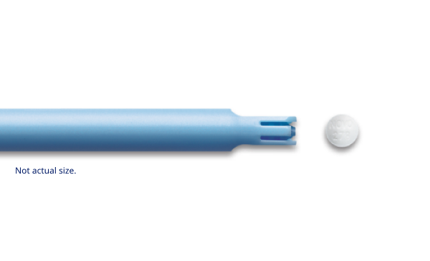
Estrogênio
Vaginal
Oral
Adesivo
Gel
Spray
@Google imagens

Slide 13
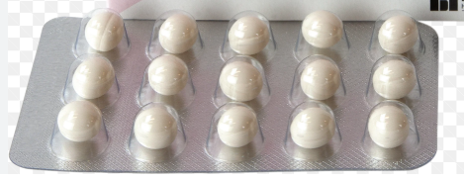
Progesterona
Vaginal
Oral
Adesivo
@Google imagens

Slide 14
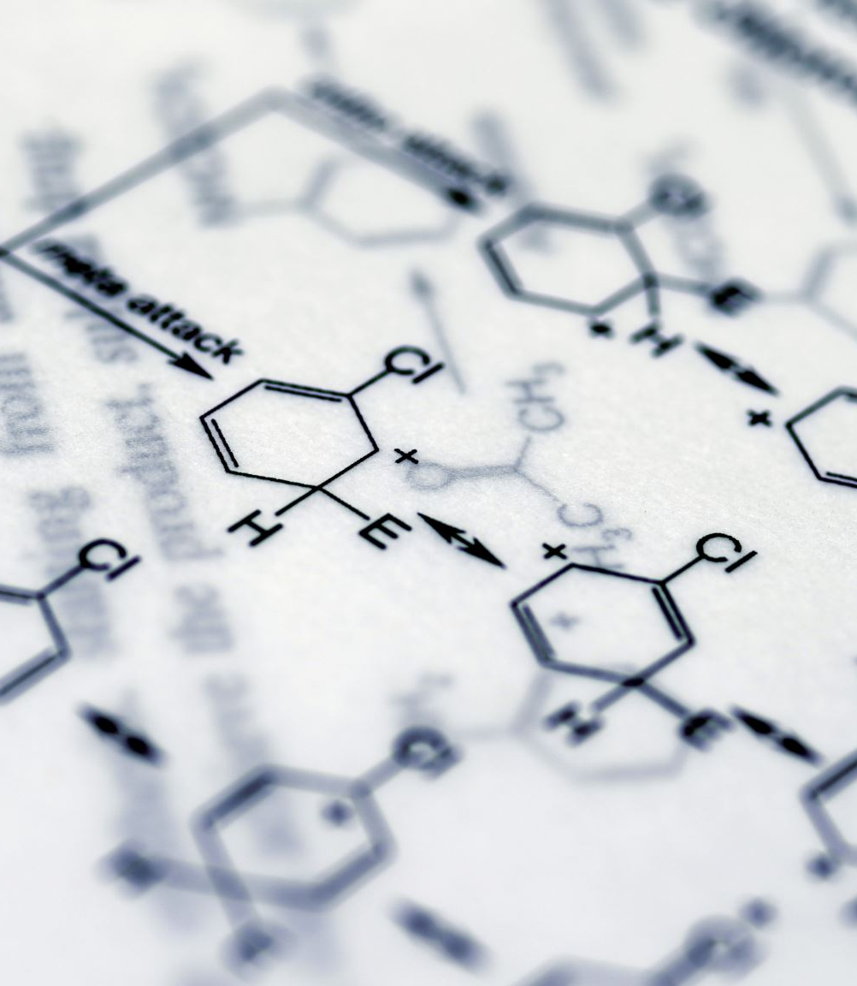
Testosterona
Consenso Brasileiro de Terapêutica Hormonal do Climatério, 2024, SOBRAC

Slide 15
Testosterona
Indicado - Transtorno do desejo sexual hipoativo na menopausa
A terapia androgênica deve ser preferencialmente feita por via transdérmica (adesivos, cremes, gel)
Até o momento não existe nenhum produto aprovado no mercado brasileiro para utilização em mulheres
Formulações intramusculares apresentam risco de dosagem excessiva
Implantes – não regulamentados, carência de estudos
Consenso Brasileiro de Terapêutica Hormonal do Climatério, 2024, SOBRAC

Slide 16
Fezolinetanto *
Antidepressivos
Fitoterápicos
Equipe multiprofissional
Outras terapias

Slide 17

Impacto na qualidade de vida

Slide 18
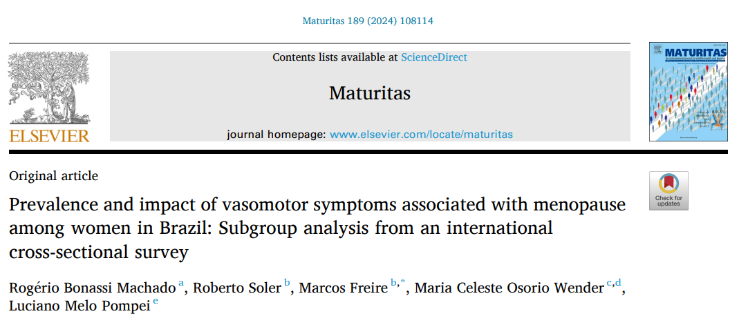

Slide 19
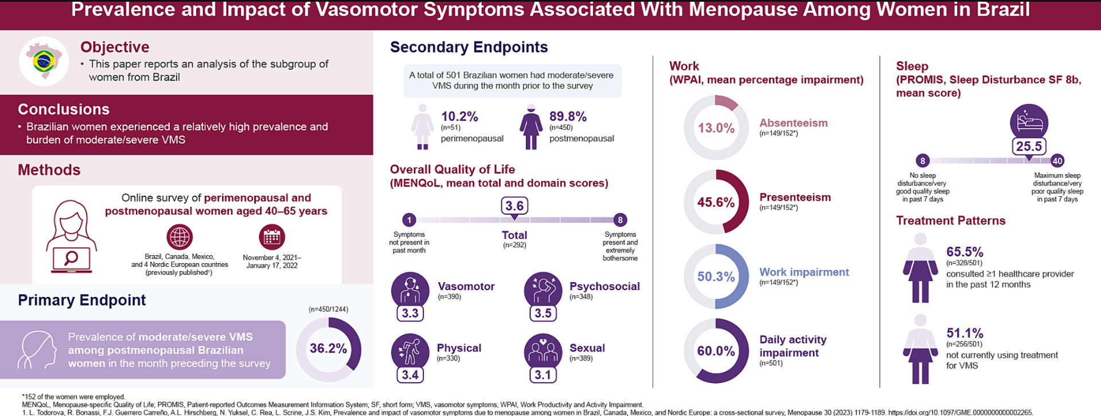

Slide 20
Conhecimento sobre menopausa e tratamento
Estudo transversal 1500 mulheres
Idade média:
  Irregularidade menstrual:
  46 anos [44–49]
  Menopausa:
  48 anos [45–51]
  Sintomas vasomotores:
  47 anos [45–50]

Slide 21
Tratamento
Usaram a prescrição

Slide 22

Mensagem final
Precisamos cuidar das mulheres e suas menopausas

Slide 23

Obrigada
@lizandraparavidine

